Slide 1



ỦY BAN NHÂN DÂN QUẬN LONG BIÊN
TRƯỜNG MẦM NON TUỔI HOA
LĨNH VỰC PHÁT TRIỂN NGÔN NGỮ
Đề tài: Thơ: Nắng
Lứa tuổi: 4-5 tuổi
Giáo viên: Nguyễn Thị Nhài

Slide 2

I. MỤC ĐÍCH-YÊU CẦU.
1. Kiến thức:
- Trẻ biết tên bài thơ, tên tác giả.
- Hiểu được nội dung bài thơ “Nắng”: Bài thơ nói về công dụng và lợi ích của nắng mang lại cho con người. Nắng giúp tất cả mọi người hoàn thành công việc dễ dàng hơn, nắng giúp bố làm mau khô mạch tường, hong khô thóc cho mẹ, soi cho ông nhặt cỏ,…
2. Kỹ năng:
- Trẻ cảm nhận được nhịp điệu của bài thơ.
- Rèn khả năng chú ý, ghi nhớ có chủ định cho trẻ.
- Trẻ nghe, hiểu và trả lời câu hỏi của cô.
Rèn trẻ trả lời to, rõ ràng.
Rèn trẻ trả lời đủ câu.
3. Thái độ:
- Trẻ hứng thú tham gia vào hoạt động.
- Ngoan ngoãn lễ phép với cô giáo.

Slide 3

Bài Hát: Nắng Sớm
Hàn Ngọc Bích

Slide 4

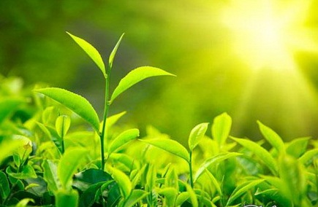

Bài hát Nắng sớm nói về điều gì

Slide 5

Bài Thơ : Nắng
Mai Văn Hai

Slide 6

Nắng
Mai Văn Hai
Nắng lên cao theo bố
Xây thẳng mạch tường vôi
Lại trải vàng sân phơi
Hong thóc khô cho mẹ
Nắng chạy nhanh lắm nhé!
Chẳng ai đuổi kịp đâu
Thoắt đã về vườn rau
Soi cho ông nhặt cỏ
Rồi xuyên qua cửa sổ
Nắng giúp bà xâu kim.

Slide 7
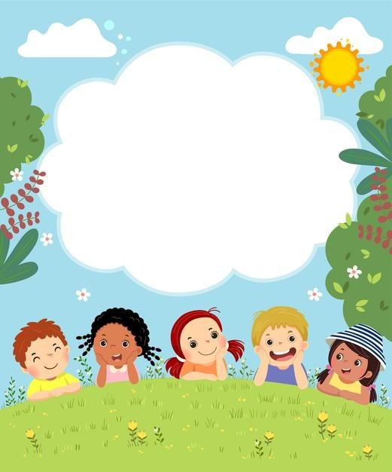
Cô vừa đọc cho các con nghe bài thơ có tên gì?
Do ai nào sáng tác?
Bài thơ
Nắng
Mai Văn Hai

Slide 8


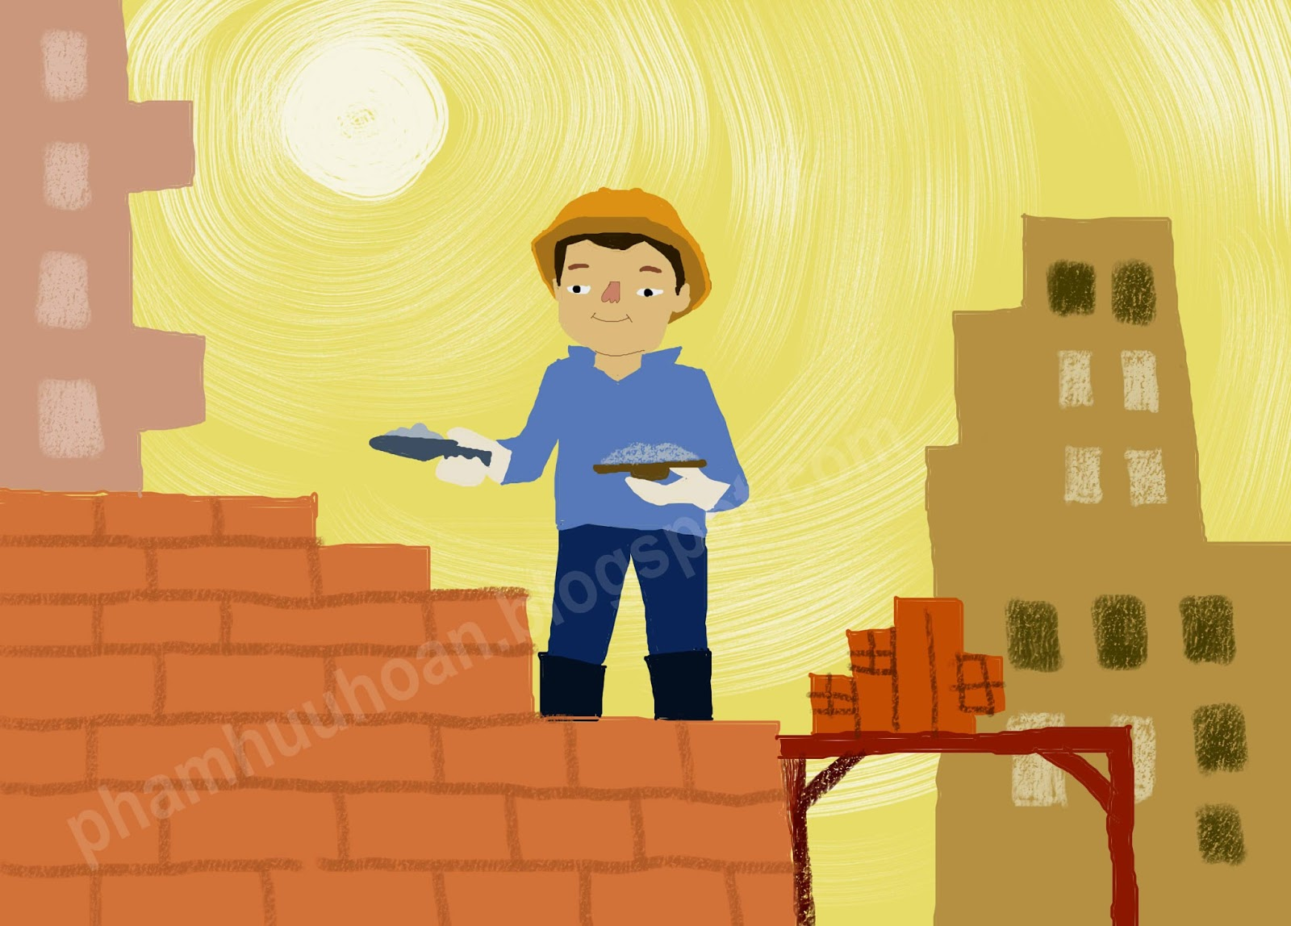
Bố bạn nhỏ làm công việc gì?
Nắng lên cao theo bố
Xây thẳng mạch tường vôi

Slide 9
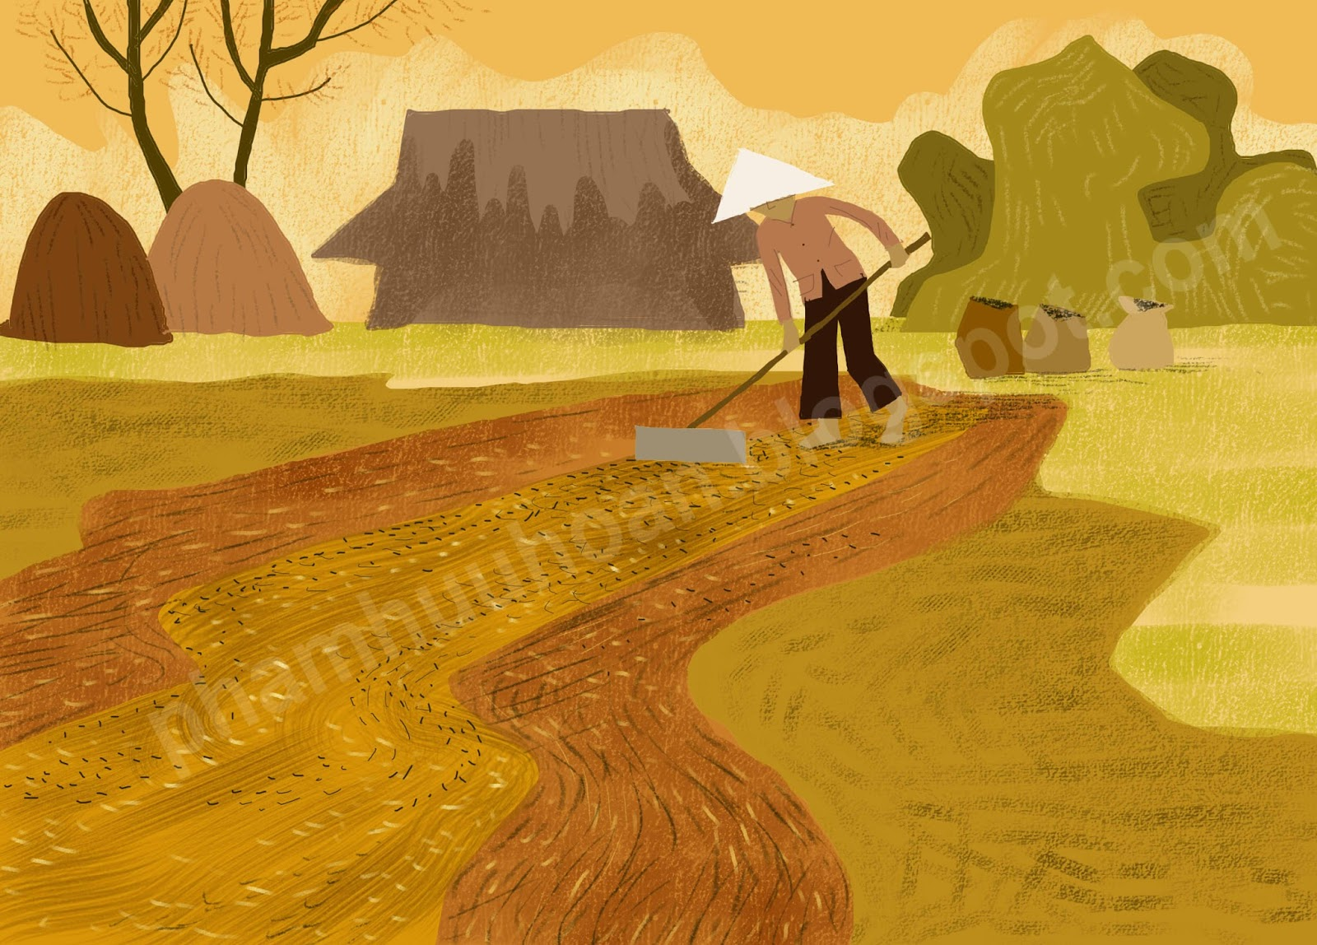
Nắng đã giúp mẹ như thế nào?
Lại trải vàng sân phơi
Hong thóc khô cho mẹ

Slide 10

Nhờ có nắng mà ông đã làm được việc gì?

Slide 11
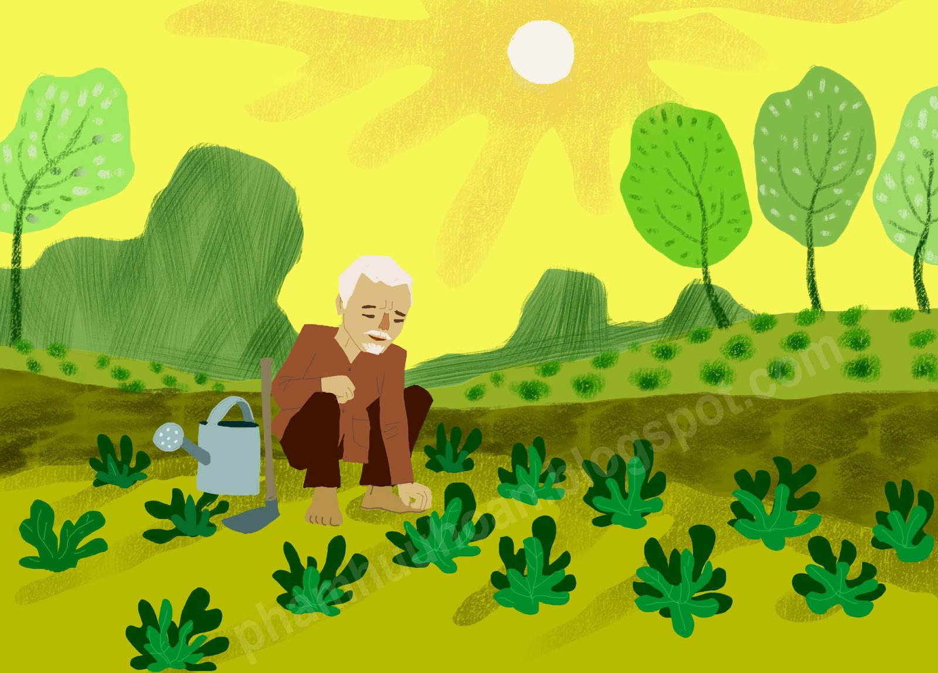
Nhờ có nắng mà ông đã làm được việc gì?
Nắng chạy nhanh lắm nhé
Chẳng ai đuổi kịp đâu
Thoắt đã về vườn rau
Soi cho ông nhặt cỏ

Slide 12


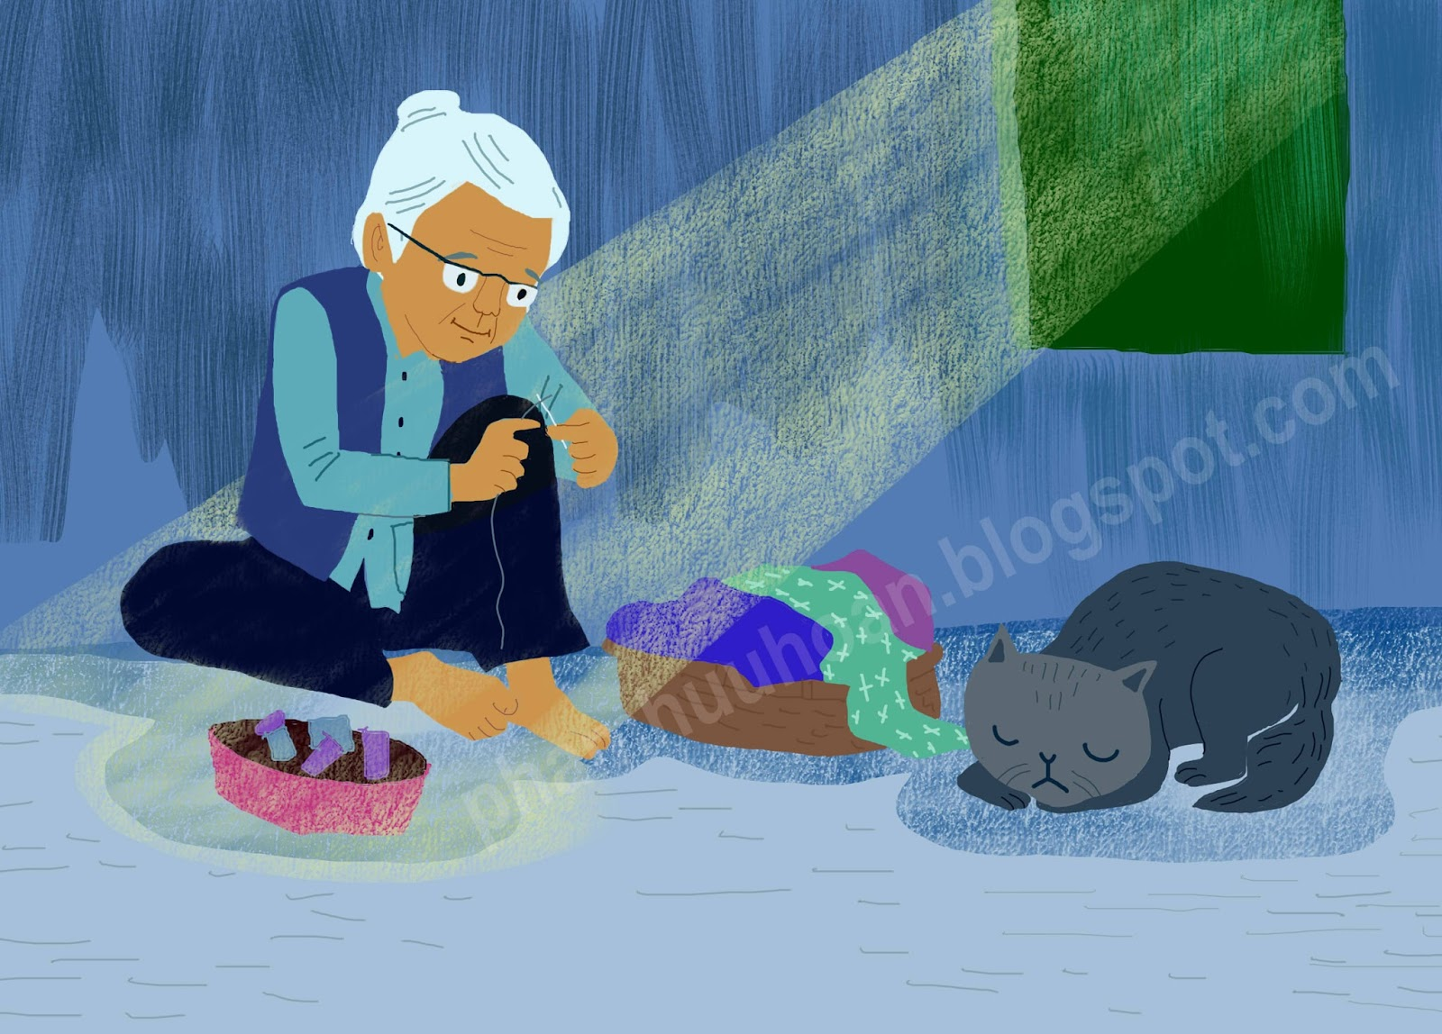
Nắng đã giúp bà điều gì?
Rồi xuyên qua cửa sổ
Nắng giúp bà xâu kim

Slide 13

Giáo dục
Qua bài thơ, cho chúng ta thấy nắng thật có ích cho cuộc sống, nhờ có nắng mà mọi người đã có ánh sáng làm được rất nhiều công việc hàng ngày. Nhưng các con phải chú ý đội mũ nón khi trời nắng to đặc biệt là vào mùa hè để che chắn và bảo vệ cho sức khỏe cùng như làn da của mình.

Slide 14
Giáo dục
Qua bài thơ, cho chúng ta thấy nắng thật có ích cho cuộc sống, nhờ có nắng mà mọi người đã có ánh sáng làm được rất nhiều công việc hàng ngày. Nhưng các con phải chú ý đội mũ nón khi trời nắng to đặc biệt là vào mùa hè để che chắn và bảo vệ cho sức khỏe cùng như làn da của mình.

Slide 15


Slide 16

Xin chào và hẹn gặp lại!

